Slide 1
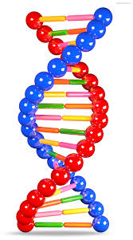
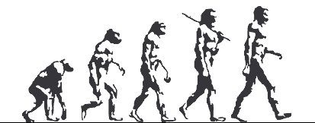
遗传算法

Slide 2
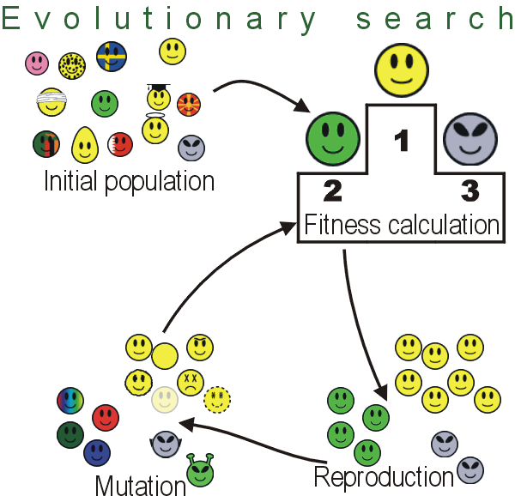
Overview
全局优化
遗传算法
遗传规划
进化的事物

Slide 3
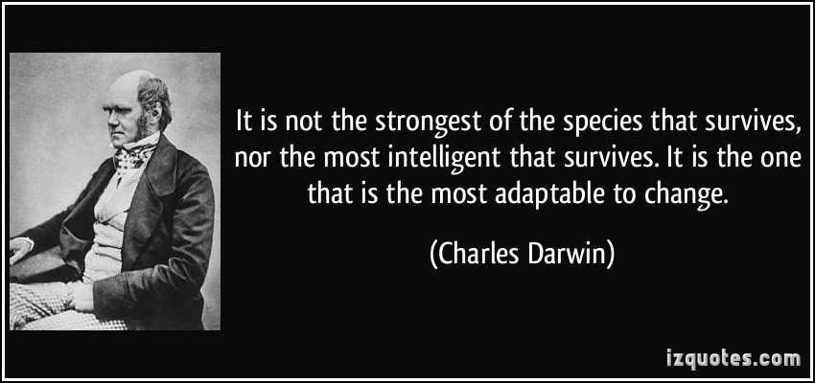

Slide 4
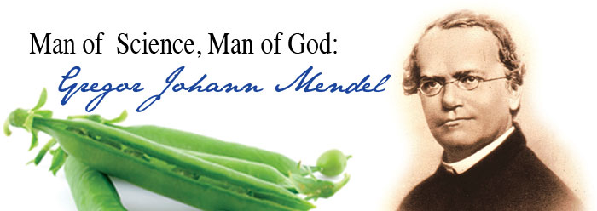
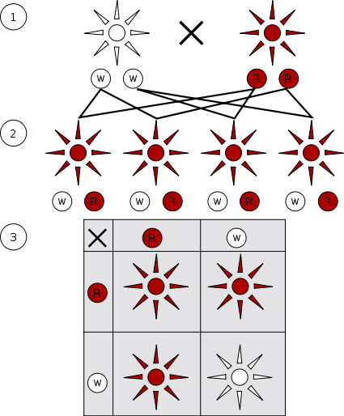
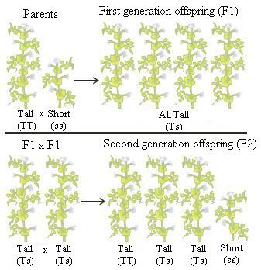

Slide 5
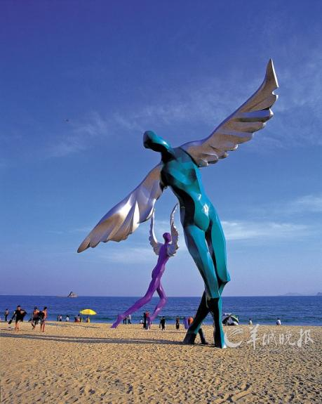
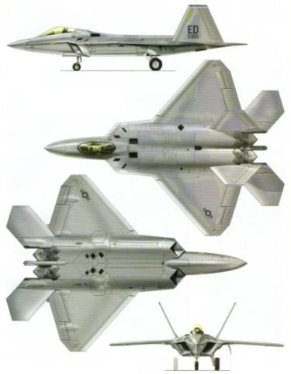
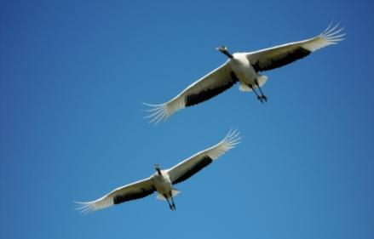
向自然学习

Slide 6
Motivation of EAs
EAs能为我们做些什么？
优化
帮助人们理解自然界的进化。
什么是优化？
根据一定的性能标准从一组候选者到感兴趣的问题寻找最优解的过程。
以最高标准完成预定义的任务。
工作间问题
在有限的资源下生产最大产量。
投资策略

Slide 7
Key Concepts
基于种群的随机优化方法
固有平行
工程仿生学的一个好例子
适者生存
染色体，交叉，突变
变启发式
受生物/自然启发的计算

Slide 8
The Big Picture
Evolutionary Search
Evaluate
Select
Crossover
Mutate
Coding
Objective Function
Domain Knowledge
Problem

Slide 9
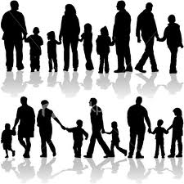
EA Family
GA: 遗传算法
GP: 遗传程序设计
ES: 进化策略
EP: 进化规划
EDA：分布算法的估计
PSO: 粒子群优化
ACO: 蚁群算法
DE: 差异进化

Slide 10
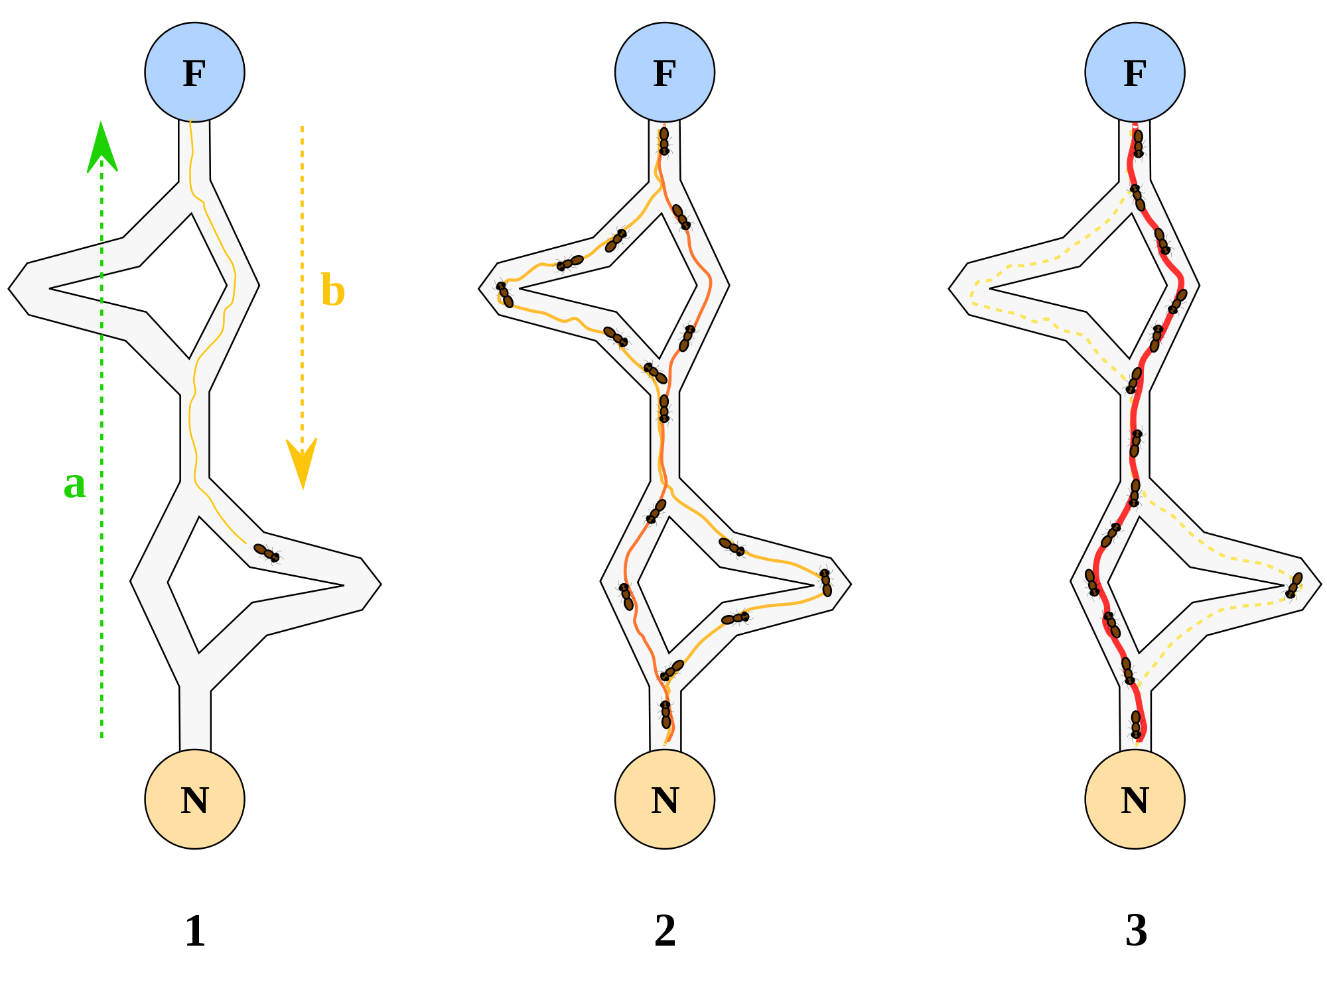
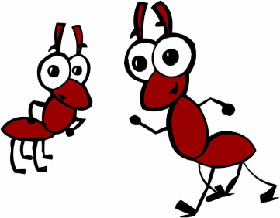

Slide 11
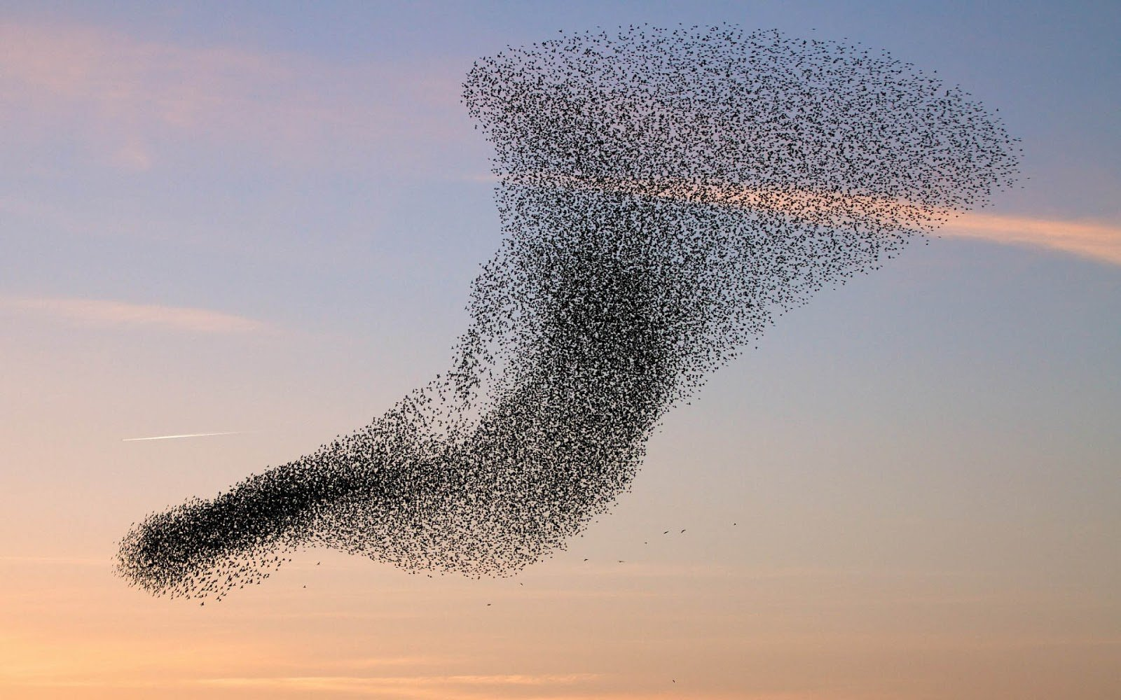

Slide 12


Slide 13
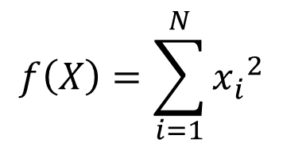
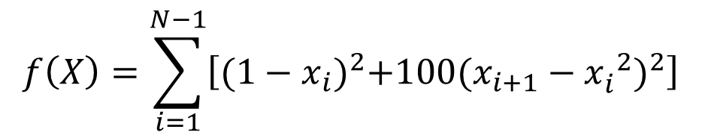
目标函数
x₁
x_{n}
f
Output
$$f\left(X\right)=\sum_{i=1}^{N}{{x_{i}^{}}^{2}}$$
$$f\left(X\right)=\sum_{i=1}^{N−1}{\left[{(1−x_{i})}^{2}+100{(x_{i+1}−{x_{i}^{}}^{2})}^{2}\right]}$$

Slide 14
投资组合优化

Slide 15
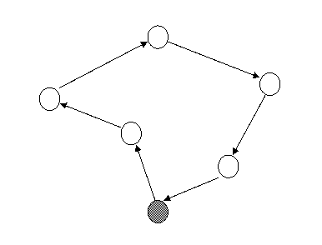
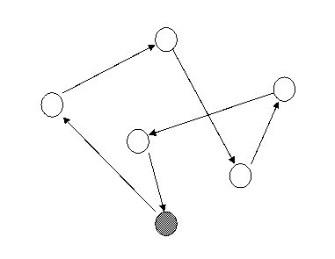
旅行商问题
Totally 20!=2,432,902,008,176,640,000 different routes for a 20-city problem.

Slide 16
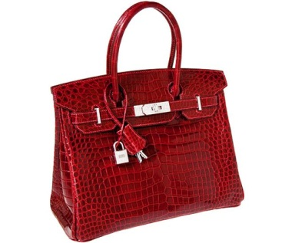
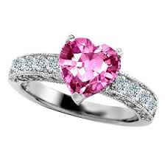



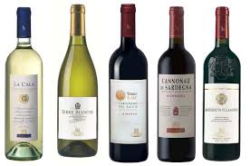
背包问题
$

Slide 17
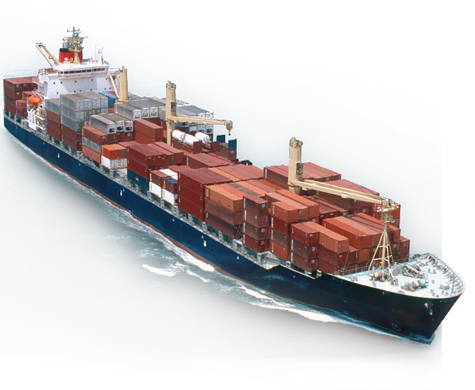
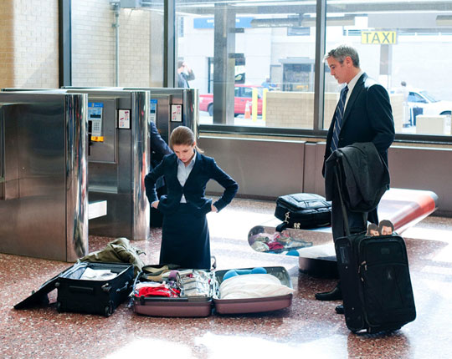
装箱问题

Slide 18
局部最优
f
f
f
0
X
0
X
0
X
Easy
Challenging
Average

Slide 19
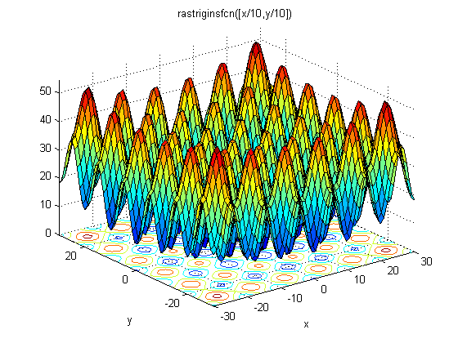
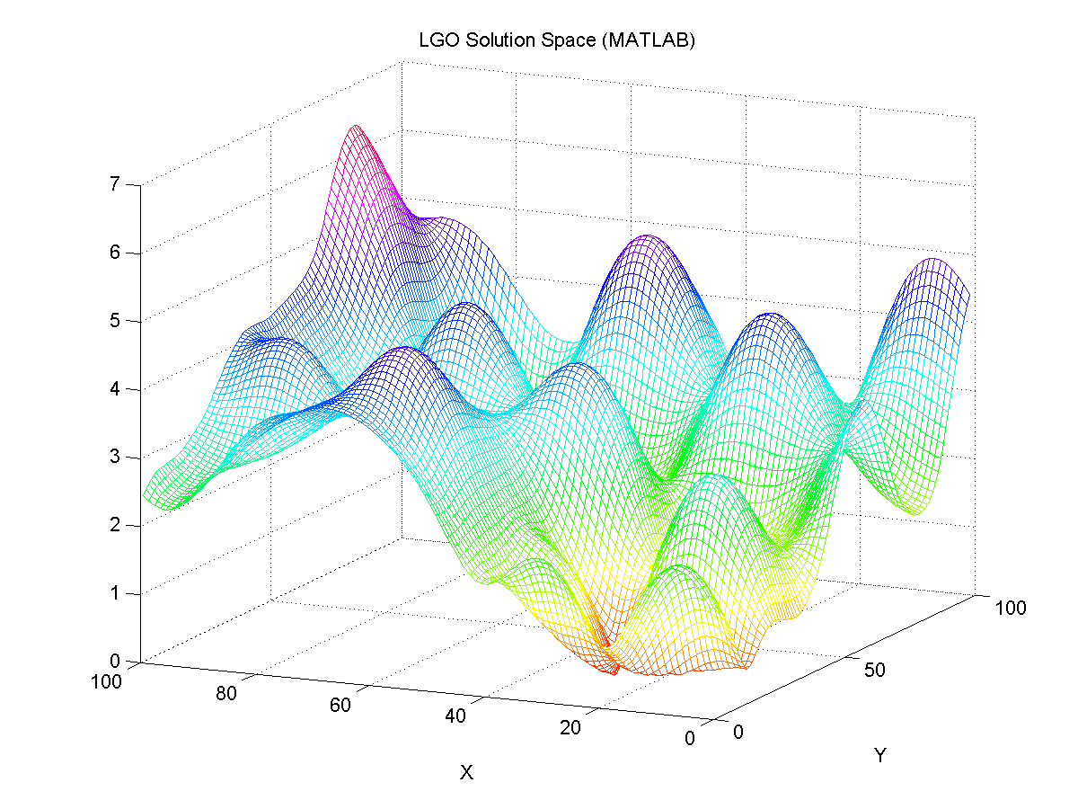
局部最优+维数
The size of the search space grows exponentially!

Slide 20

坏消息
许多有趣的优化问题并非微不足道。
最优解不能总是在多项式时间内找到。
特征选择问题
从N个特性开始。
冗余/无关/噪声
选择要素的子集。
目标：最高准确度
这项任务有多大挑战？

Slide 21
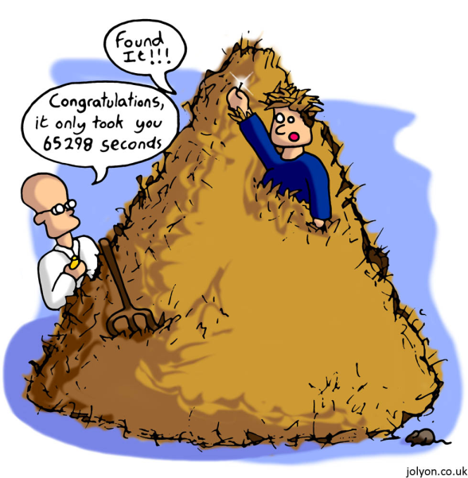
坏消息
给定32个特征（N=32）
1:选定的功能；0:未选定的功能
最佳解决方案可能如下：
0010 1100 0000 0100 0000 0000 0000 0001
{3，5，6，14，32}
但是，总共有2³²-1个组合。
4294967295分之一几率
大海捞针的局面
除非你非常幸运…。
计算的局限性

Slide 22
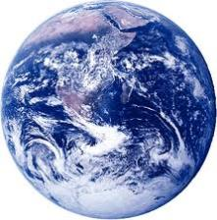
FLOPS
FLoating point OPerations per Second
GFLOPS (gigaFLOPS): 10⁹ (每秒10亿次运算)
TFLOPS (teraFLOPS): 10¹² (每秒1万亿次运算)
PFLOPS (petaFLOPS): 10¹⁵ (每秒1千万亿次运算)
Intel Core i7 980 XE: ~100 GFLOPS
布雷默曼极限
c²/h=9×10¹⁶/6.62606896×10⁻³⁴ ≈1.36×10⁵⁰ bits·s⁻¹·kg⁻¹
Is it fast enough?
~6×10²⁴ KG

Slide 24
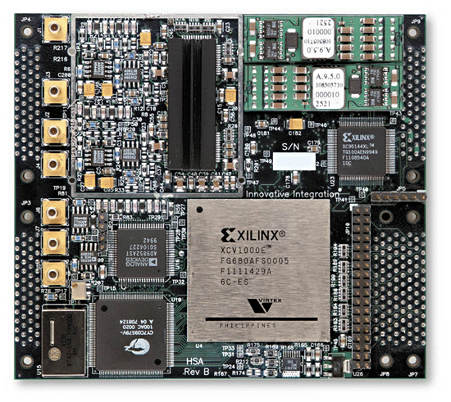
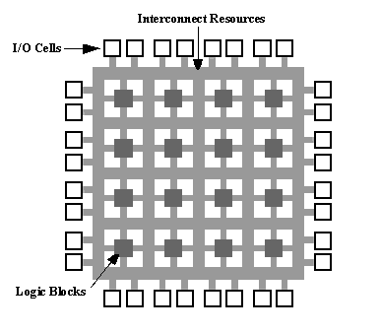
Evolvable Circuits

Slide 25
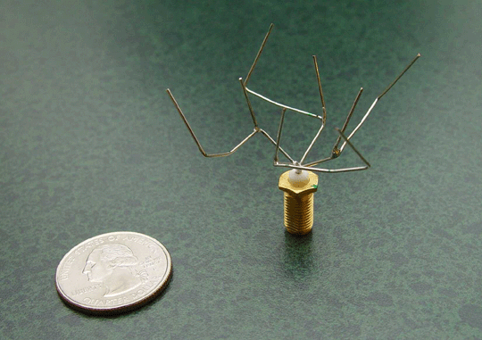
Antenna for NASA
Notes:
http://www.nasa.gov/centers/ames/news/releases/2004/antenna/video.html

Slide 26
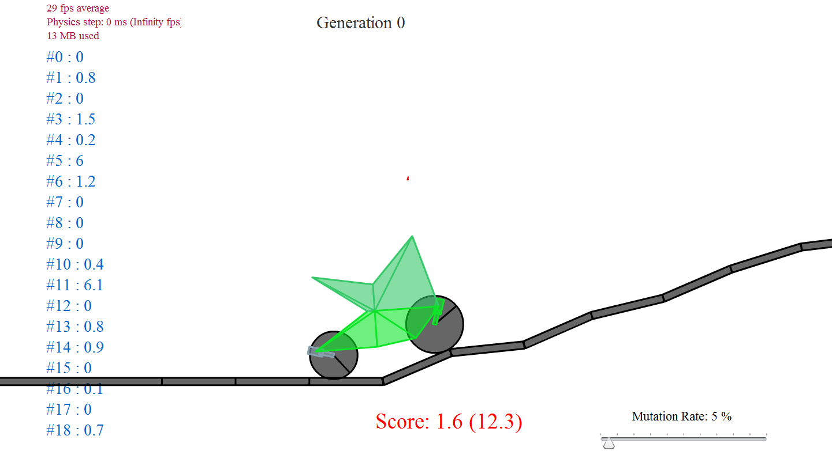

Car Design

Slide 27
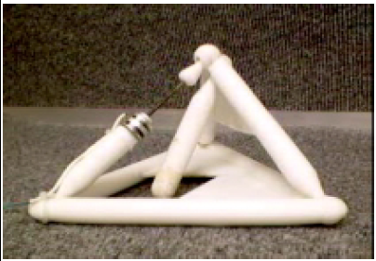
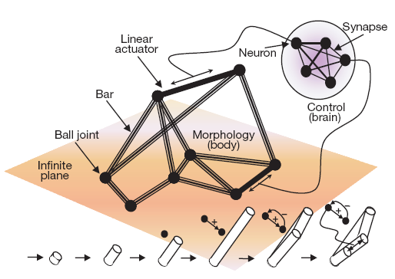
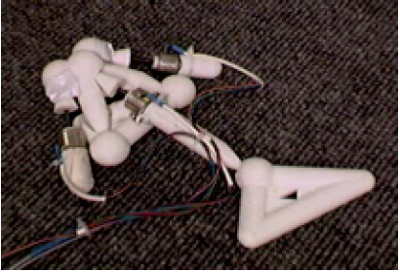
Artificial Life
“Automatic design and manufacture of robotic lifeforms”, Nature 406, 974-978.

Slide 28
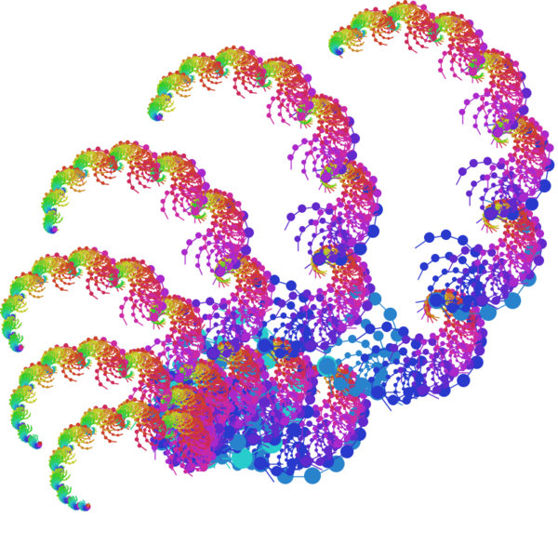

Evolutionary Arts
What is the major challenge?

Slide 29
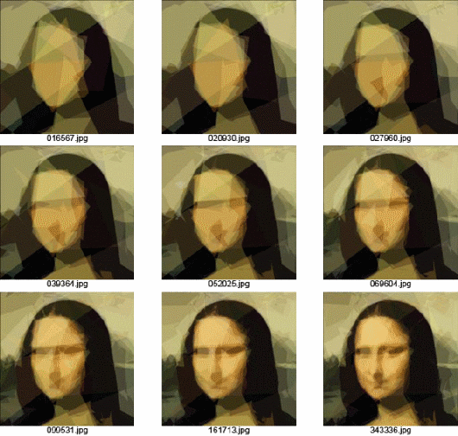
Evolving Mona Lisa
http://alteredqualia.com/visualization/evolve/

Slide 30
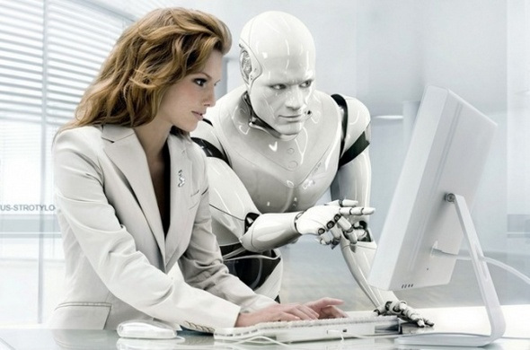
There is No Fate But What We Evolve …

Slide 31
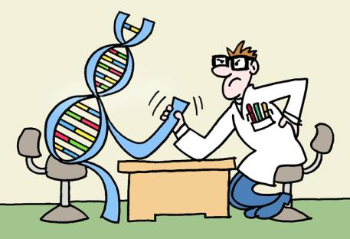
Take Home Message
进化算法
一组自然启发的算法
通用技术（非常强大！）
遗传算法可以做到
函数优化
特征选择
分类
聚类
遗传编程可以做到
回归
分类
智能设计

